Slide 1
Proyecto Final:
Registro de usuarios
Cusi Hancco,Evelyn Lizbeth
Carpio Medina Sandra Cecilia

Slide 2
1
Tecnologías Empleadas

Slide 3




Entorno de Programacion
Para el desarrollo del proyecto utilizamos lo siguiente:
Visual Studio Code
Python
Flask (framework)
MySQL (Base de Datos)

Slide 4
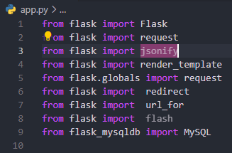
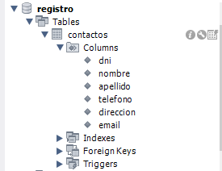

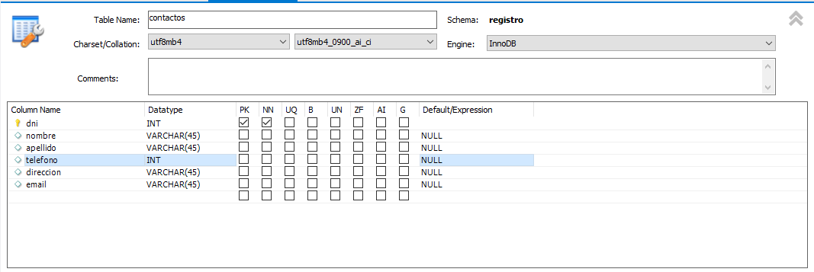

FLASK
MySQL

Slide 5



Interfaz
Para el desarrollo de la interfaz usamos las herramientas:
HTML
jQuery
Bootstrap

Slide 6
Funcionalidades
2

Slide 7
Objetivo:
¿Qué podemos hacer en el Registro?
Buscamos que el registro de información de una persona sea de forma sencilla y de esta manera podamos disponer de ella cuando lo queramos.
En el registro podemos :
Insertar Datos
Eliminar Datos
Editar Datos
Estas funciones se puede realizar de forma práctica.

Slide 8
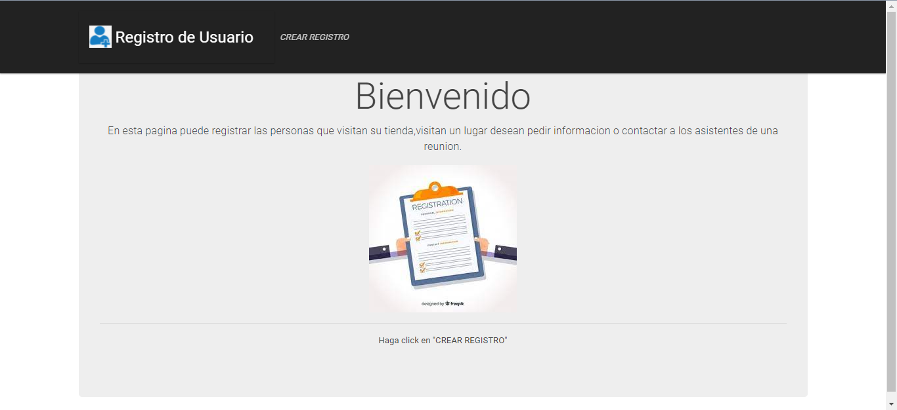
Pantalla de Inicio:
En la pantalla de inicio encontraremos una breve descripción de cómo se puede usar de diferente formas la aplicación web.
También se encontrará el botón “Crear Registro” el cual nos redireccionará a una página en la que podremos llenar un formulario.

Slide 9
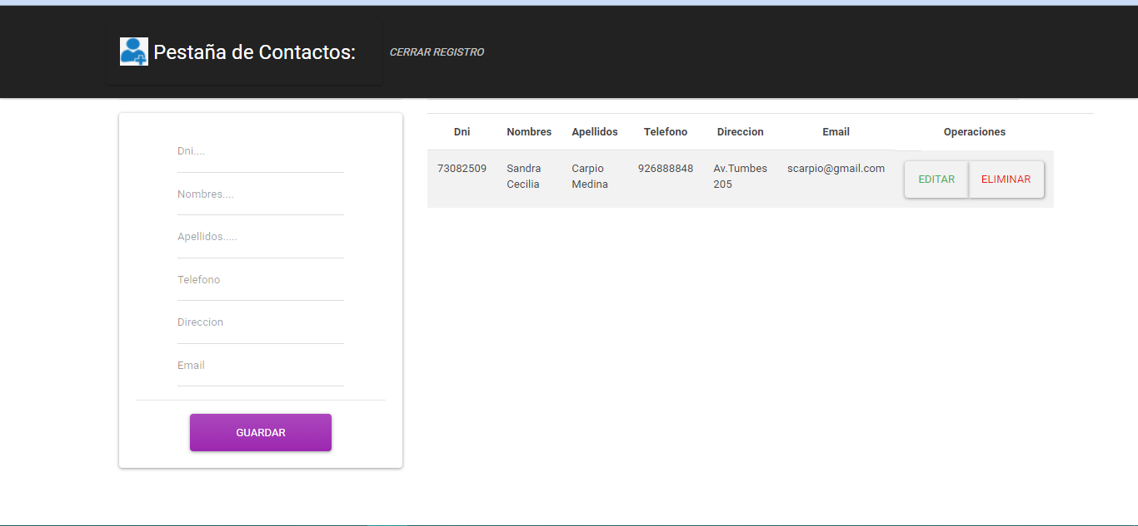
Pantalla de Ingreso de Datos:
En esta pantalla podremos crear un registro nuevo que tiene 6 casillas para almacenar datos, estos son:
Dni
Nombre
Apellido
Teléfono
Dirección
email
Después de agregar estos datos, se debe presionar el botón de envío para que se guarde el registro.

Slide 10
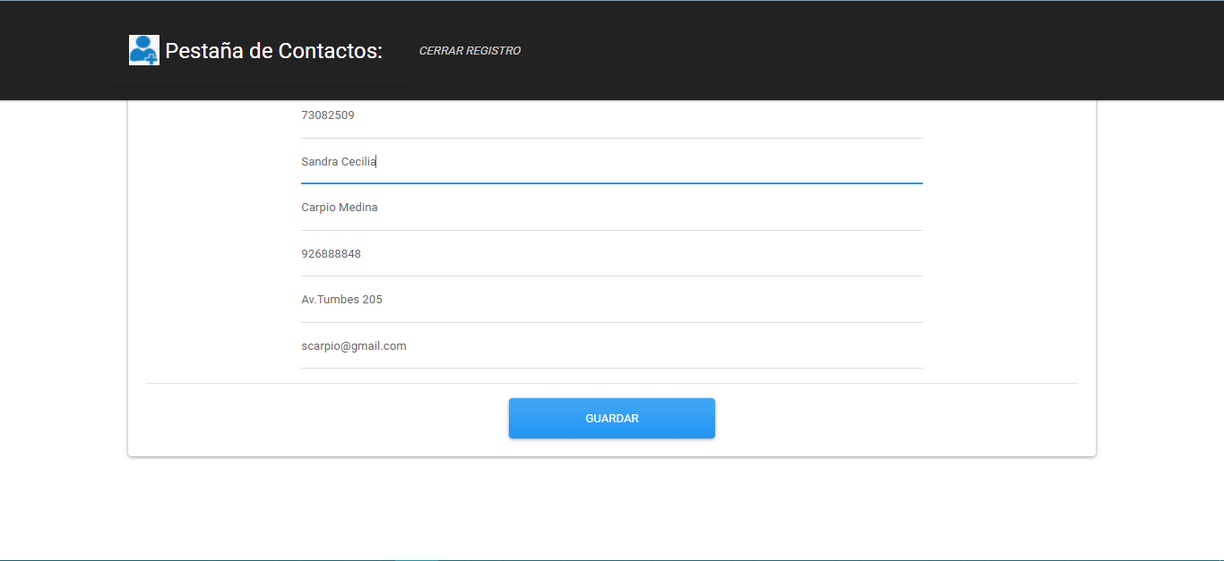
Pantalla de Edición de un Contacto:
Al costado del registro de datos podremos encontrar una lista de los contactos ingresados, junto con todos sus datos correspondientes.
Aqui, podremos editar los contactos si es que se hubiera ingresado algún dato erróneo.Adicionalmente también existe un botón para eliminar un contacto si es que se deseara hacerlo.

Slide 11
GRACIAS

